Slide 1
Full-stack Web Application
Курсовой проект Канбан Доски
Выполнили ст.гр. ПРИ-123:
Парфёнов Роман
Степанцева Екатерина

Slide 2
АНАЛИЗ ПРЕДМЕТНОЙ ОБЛАСТИ
В условиях высокой сложности строительных проектов, где задействованы десятки специалистов и сотни взаимосвязанных задач, эффективное управление процессами становится ключевым фактором успеха. Традиционные методы планирования часто не справляются с динамикой строительного производства, что приводит к задержкам и перерасходу ресурсов. Канбан-доска, разрабатываемая для строительной компании, призвана решить эту проблему, обеспечивая визуализацию, контроль и оперативность в управлении проектами.

Slide 3

ОБЩИЙ ОБЗОР СИСТЕМЫ
Назначение
Веб-приложение для организации рабочих процессов
по методологии Kanban в рамках командных проектов.
Архитектурный подход
Управление командами и ролями
Гибкая настройка Kanban-досок
Визуализация задач (Drag-and-drop)
Инструменты аудита и истории
Клиент-серверная архитектура (SPA + REST API)
с использованием монорепозитория для
удобства разработки и деплоя.

Slide 4
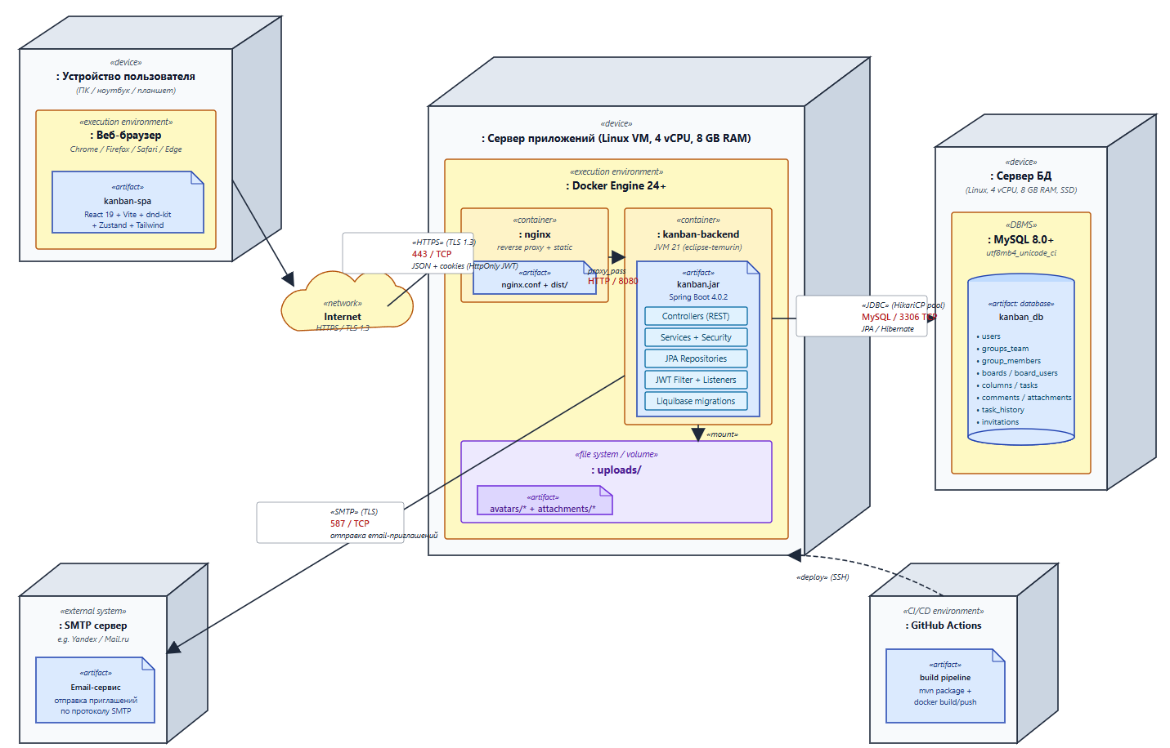
АРХИТЕКТУРА СИСТЕМЫ
Слои бэкенда
Controllers: Обработка HTTP и валидация
Services: Бизнес-логика и транзакции
Repositories: CRUD через Spring Data JPA
Database: MySQL 8.0 с Liquibase
Client: React SPA с Zustand для управления
состоянием.

Slide 5



СТЕК ТЕХНОЛОГИЙ: BACKEND
Java 21 / Spring
Database
Инструменты
Spring Boot 4.0.2, Spring
Security + JWT, Data JPA.
MySQL 8.0+, Hibernate ORM,
Liquibase для миграций.
MapStruct, Jakarta Validation,
Maven, BCrypt.

Slide 6



СТЕК ТЕХНОЛОГИЙ: FRONTEND
React 19
UI & UX
State & Form
Vite как сборщик, TanStack
Query для кэширования.
Tailwind CSS, dnd-kit (D&D),
Framer Motion.
Zustand, React Hook Form, Zod
для схем.

Slide 7
КЛЮЧЕВЫЕ СУЩНОСТИ (ENTITIES)
Сущность
Описание
Связи
User
Аккаунт пользователя, аватар
Many-to-Many с GroupTeam
GroupTeam
Команда (корневой агрегат)
One-to-Many с Boards
Board
Kanban-доска в группе
One-to-Many с Columns
Task
Задача (приоритет, дедлайн, статус)
Many-to-One к Column

Slide 8
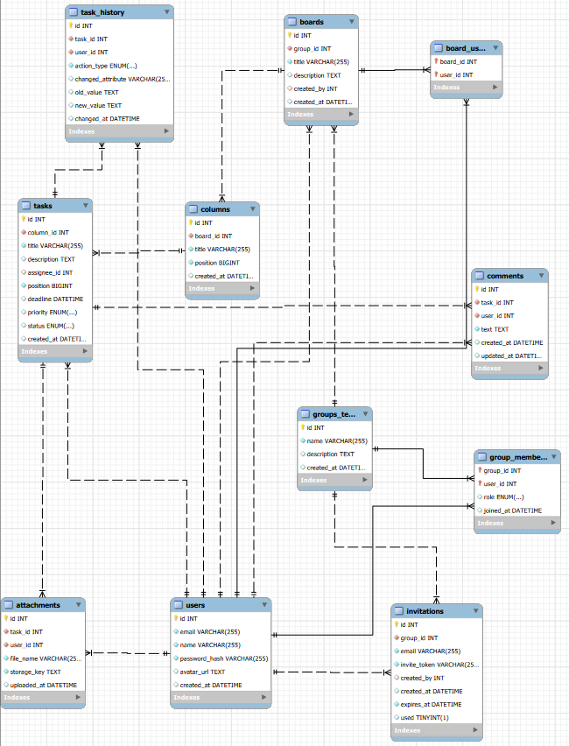
СХЕМА БАЗЫ ДАННЫХ
11 таблиц в схеме MySQL
Использование составных ключей (Embeddable) для связей
Индексы по email и внешним ключам
Каскадное удаление и ограничения FK

Slide 9
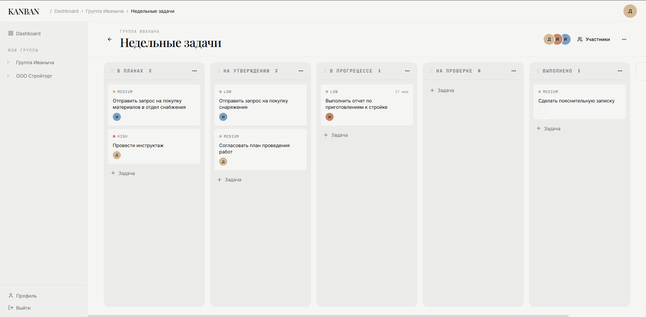
ИНТЕРФЕЙС:
ДАШБОРД

Slide 10
БЕЗОПАСНОСТЬ И JWT
JWT
Механизмы защиты
HttpOnly Cookies: Защита от XSS атак для хранения
токенов.
Stateless Authentication
Double Token: Access (краткий) и Refresh
(длительный) токены.
BCrypt: Надежное хэширование паролей
пользователей.
CORS: Настроенная политика доступа только для
доверенных доменов.

Slide 11
ЛОГИКА И СЕРВИСЫ
Permission Service
Invitation Service
Storage Service
Проверка прав: requireAdmin, isMember. Гарантирует
безопасность данных на
уровне методов.
Логика UUID-токенов,
контроль срока жизни ссылок
и EMAIL-рассылок.
Абстракция над хранилищем.
Сейчас: Local Disk, готова к
переходу на S3.

Slide 12
ОБЗОР REST API
Endpoint
Method
Описание
/auth/login
POST
Аутентификация и установка cookies
/groupteams/
GET/POST
Управление командами
/boards/{id}/columns
PUT
Перемещение и переименование колонок
/boards/{id}/tasks
POST/PUT
Полный цикл управления задачей

Slide 13
Тут будет скринкаст (Наверное)

Slide 14
ЖИЗНЕННЫЙ ЦИКЛ И АУДИТ
Система фиксирует каждое значимое изменение задачи через механизм ApplicationEventPublisher.
Create
Update
Move
Comment
Фиксация автора и времени
создания
Логирование "Old Value" →
"New Value"
Отслеживание смены
колонок
Активность пользователей в
задаче

Slide 15
ОБРАБОТКА ОШИБОК
Global Exception Handler
Кастомные исключения
Использование @RestControllerAdvice для
централизованного перехвата исключений.
Иерархия от ApiException: 404 (Not Found), 403
(Denied), 409 (Conflict).
{ "status": 403, "error": "Access Denied", "message": "You are not an admin of this group" }

Slide 16
Спасибо за внимание!
Парфёнов Роман | Степанцева Екатерина

